Slide 1

JAVA
Um guia completo para iniciantes
1ª Edição - 2025

Slide 2
01
O QUE É JAVA E POR QUE APRENDER?

Slide 3
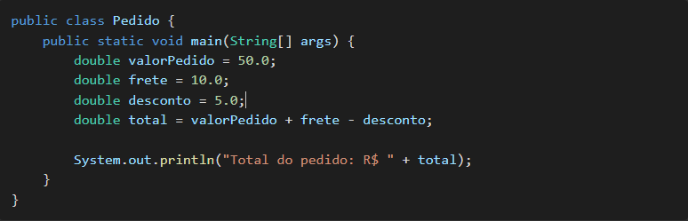
Primeiros Passos com Java
Conhecendo a linguagem Java
Java é uma linguagem de programação muito usada no mercado, presente em aplicações web, mobile (como apps Android) e sistemas corporativos. Ela é conhecida por ser robusta, orientada a objetos e multiplataforma.
Exemplo real: Cálculo de pedido
Imagine um sistema de pedidos de comida por aplicativo. O código que calcula o valor total do pedido, com frete e desconto, pode ser feito em Java no backend.

Slide 4
02
SEU PRIMEIRO PROGRAMA EM JAVA

Slide 5
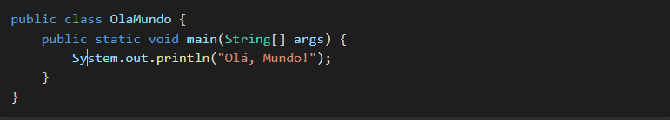
Seu primeiro programa em Java
"Olá, Mundo!" — o clássico
Todo aprendizado em linguagens começa com imprimir algo na tela. Isso serve para garantir que seu ambiente de desenvolvimento está funcionando corretamente e para apresentar a estrutura básica de um programa Java.
Como executar seu código Java
Salve o arquivo como OlaMundo.java.
Compile: javac OlaMundo.java
Execute: java OlaMundo

Slide 6
03
VARIÁVEIS E TIPOS DE DADOS

Slide 7
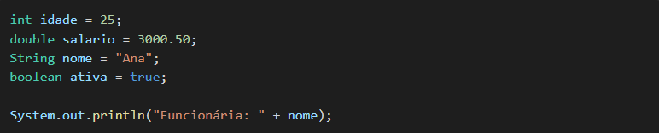

Variáveis e Tipos de Dados
Guardando informações
Em Java, variáveis são espaços na memória usados para guardar dados. Cada variável tem um tipo, que define que tipo de dado ela pode armazenar. Entender isso é essencial para manipular informações corretamente no seu programa.
Exemplo real: Cálculo de bônus

Slide 8
04
CONDICIONAIS
(if,else)

Slide 9
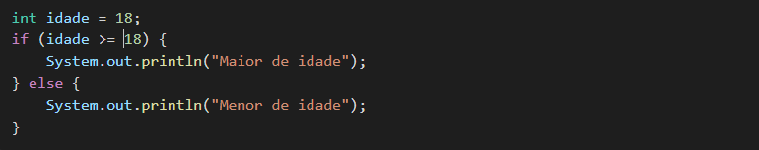
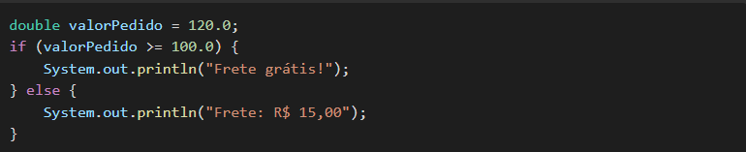
Condicionais (if, else)
Tomando decisões
Condicionais permitem que o programa tome decisões baseadas em condições lógicas. É com if e else que controlamos o fluxo de execução e criamos comportamentos dinâmicos.
Exemplo real: Frete grátis

Slide 10
05
LAÇOS DE REPETIÇÃO (for, while)

Slide 11

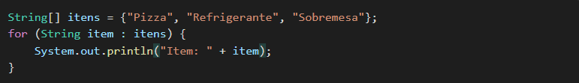
Laços de Repetição (for, while)
Repetindo ações com for
Laços de repetição são usados para executar blocos de código várias vezes. Com for e while, você pode percorrer listas, repetir cálculos ou exibir dados sequencialmente.
Exemplo real: Listar itens do pedido

Slide 12
06
CRIANDO MÉTODOS

Slide 13
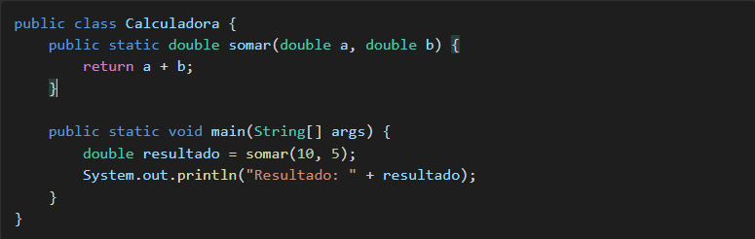
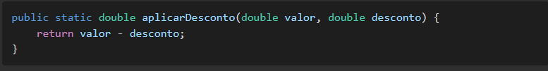
Criando Métodos
Reutilizando código com funções
Métodos são blocos de código que realizam uma tarefa específica. Eles ajudam a organizar o programa, evitam repetição de código e facilitam a manutenção.
Exemplo real: Método de desconto

Slide 14
07
CLASSES E OBJETOS

Slide 15
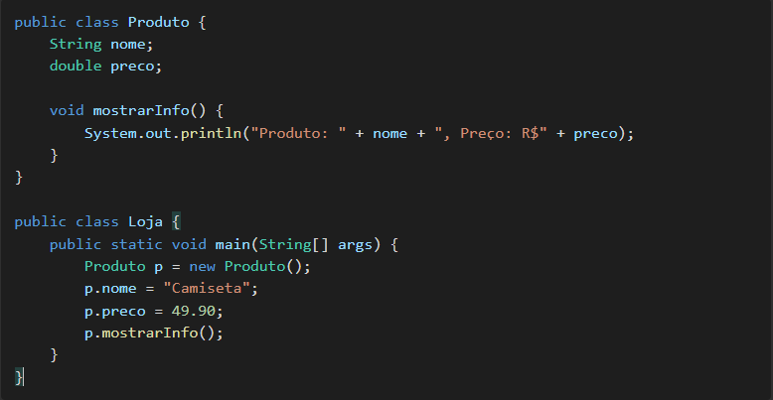
Classes e Objetos
Fundamentos da Orientação a Objetos
Java é uma linguagem orientada a objetos. Isso significa que organizamos o código em classes (estruturas que definem atributos e comportamentos) e objetos (instâncias dessas classes). Esse modelo facilita o reaproveitamento e a escalabilidade do código.

Slide 16
08
CONCLUSÃO E PRÓXIMOS PASSOS

Slide 17
Conclusão e Próximos Passos
O que você aprendeu até aqui
Você agora entende o básico de Java! Aprendeu como funciona a estrutura de um programa, como manipular dados, tomar decisões, repetir ações, criar métodos reutilizáveis e aplicar conceitos de orientação a objetos.
Continue praticando e explore temas mais avançados como:
Arrays
Listas e ColeçõesManipulação de arquivos
Integração com banco de dadosDesenvolvimento web com Spring Boot
Dica final
Crie pequenos projetos, como:
Uma calculadora
Um controle de tarefas
Um sistema simples de pedidos
Com o tempo, esses projetos podem se transformar em portfólio para mostrar suas habilidades.

